Slide 1
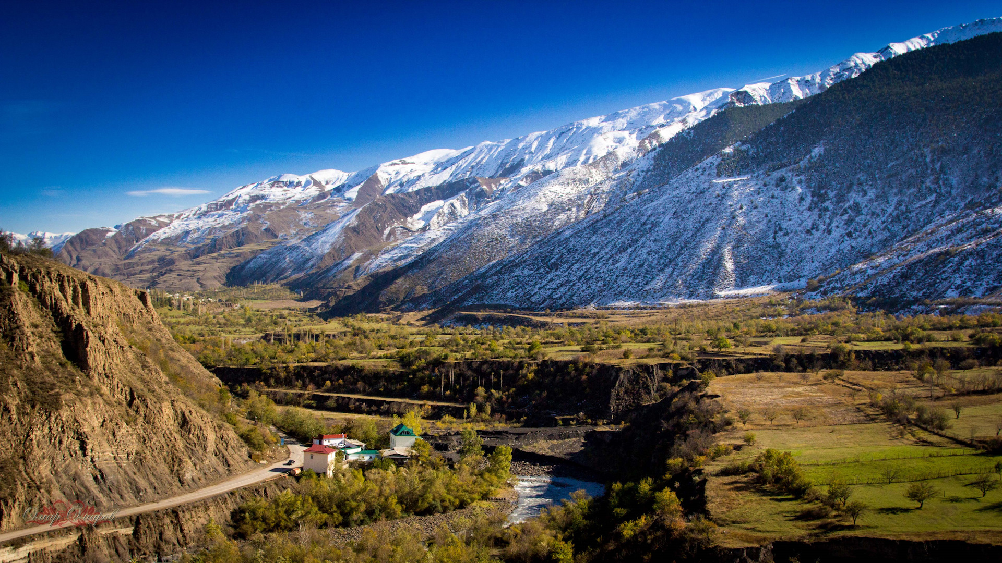
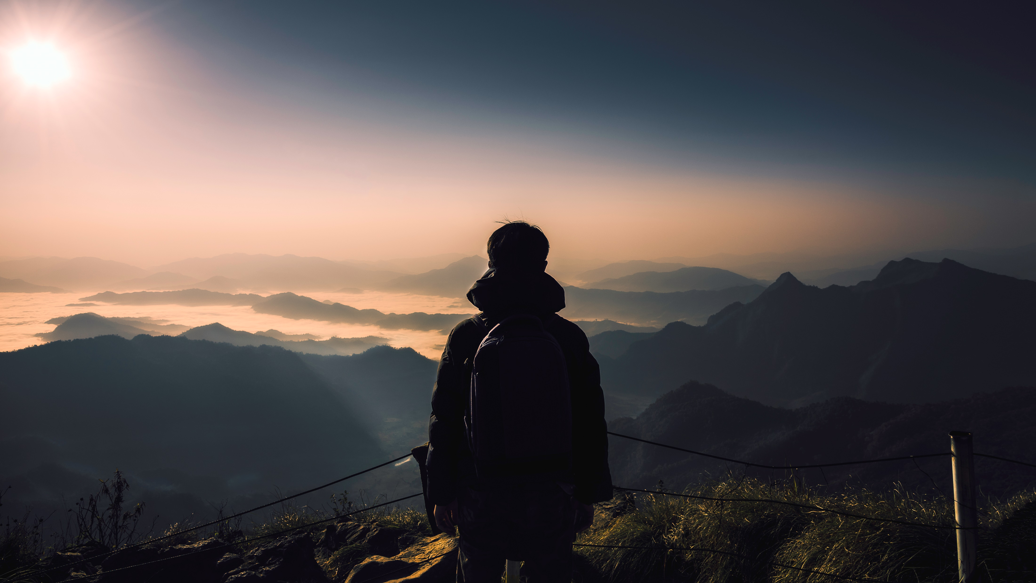
Народы дагестана

Slide 2
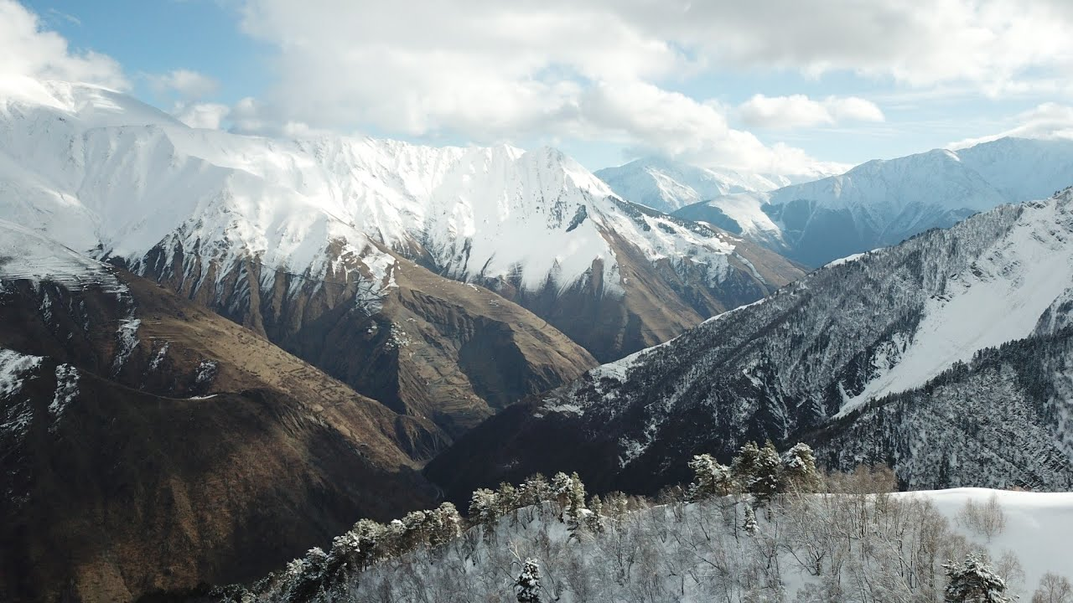
Этимология происхождения названия народа
Название «Дагестан» известно с XVII века и означает «горная страна» (от тюркского даг — гора, персидского стан — страна, земля).

Slide 3
Этническая история народа
Ранняя история народов Дагестана представлялась как череда постоянных перемещений различных кочевых племен, смешений культур и этнических элементов.
Примером миграционной теории является бытовавшая в исторической литературе точка зрения, что предками современных аварцев являлись тюркоязычные племена аваров или ираноязычные племена савиров.
Множество миграционных теорий сложилось вокруг кумыкской народности. Принадлежность кумыкского языка к тюркской языковой семье породила версии о том, что предками данной народности являлись тюркоязычные племена - булгаров, хазаров, половцев, кипчаков.

Slide 4
Структура (диалекты, языки)
Согласно Конституции Республики Дагестан государственными языками являются русский и языки всех народов, населяющих республику. 14 языкам народов Дагестана придан статус государственных. К ним относятся: аварский агульский азербайджанский даргинский кумыкский лакский лезгинский ногайский русский, рутульский, табасаранский татский, цахурский и чеченский языки.

Slide 5
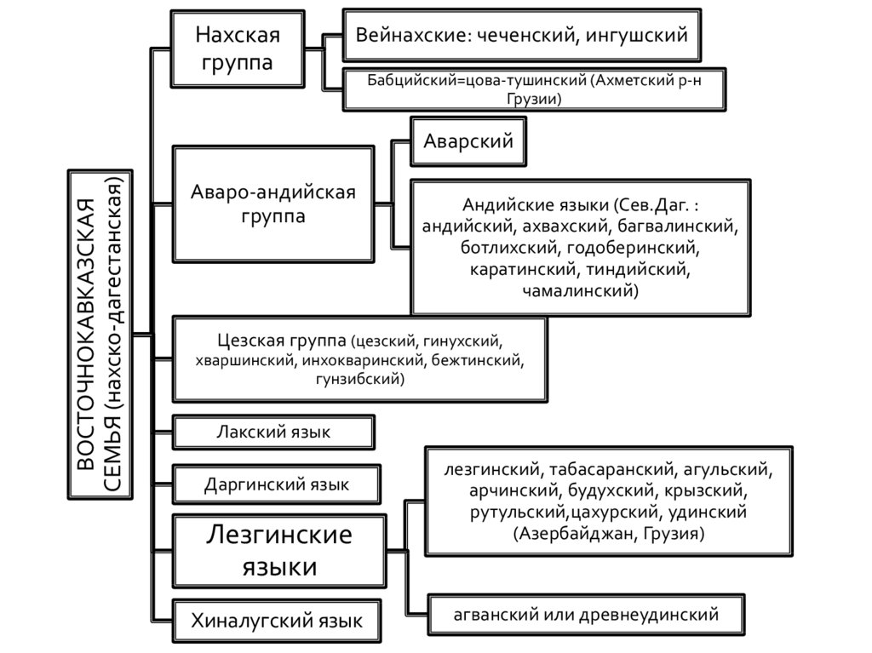

Slide 6
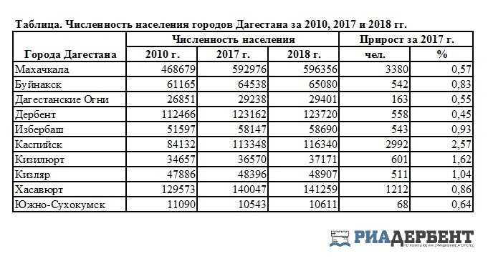
Численность и современная география расселения народов
Дагестан — самый многонациональный регион России. Численность населения республики по данным Росстата составляет 3 086 126 чел. (2019). Плотность населения — 61,39 чел./км² (2019). Городское население — 44,84 % (2018).
Сельское население Дагестана составляет чуть более половины - 57,6%, а городское - оставшиеся 42,4%.

Slide 7
Аварцы - наиболее многочисленный этнос Дагестана. Составляют около 30 % населения республики. Основная область расселения - регионы западного горного Дагестана.
Даргинцы - второй по численности дагестанский этнос - составляют 16% населения республики (332.4 тыс. человек). Территория традиционного расселения даргинцев - горные и предгорные регионы среднего Дагестана.
Кумыки насчитывают составляют 12.9 % населения республики. Территория их традиционного расселения - Терско-Сулакская низменность и предгорные районы Дагестана.
Лезгин составляют около 12 % населения республики. Основная территория расселения лезгин - нагорный, предгорный и равнинный Южный Дагестан.
Русские считаются одним из народов Дагестана. Сейчас их в республике 150.1 тыс. человек (7.3 % населения). Более 80 % дагестанских русских расселены во всех городах и поселках городского типа, однако только в Кизляре они составляют больше половины населения (54 %).

Slide 8
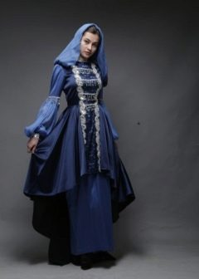
Особенности материальной и духовной культуры
Костюмы: В Дагестане очень много различных народностей. Все они имеют свой отличительный костюм, однако, несмотря на особенности каждого, всех их объединяют определенные детали. Это использование в своей одежде различных туник, туникообразных рубах, платьев-рубах, платков, чухты, бешмека, чалмы. Все это сшито из ярких тканей, украшено узорами, расшито орнаментами, вышивкой.

Slide 9
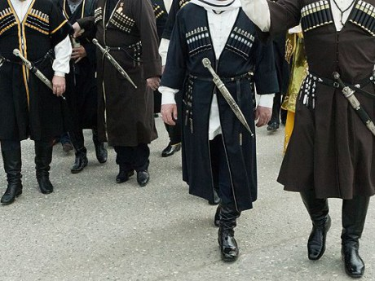
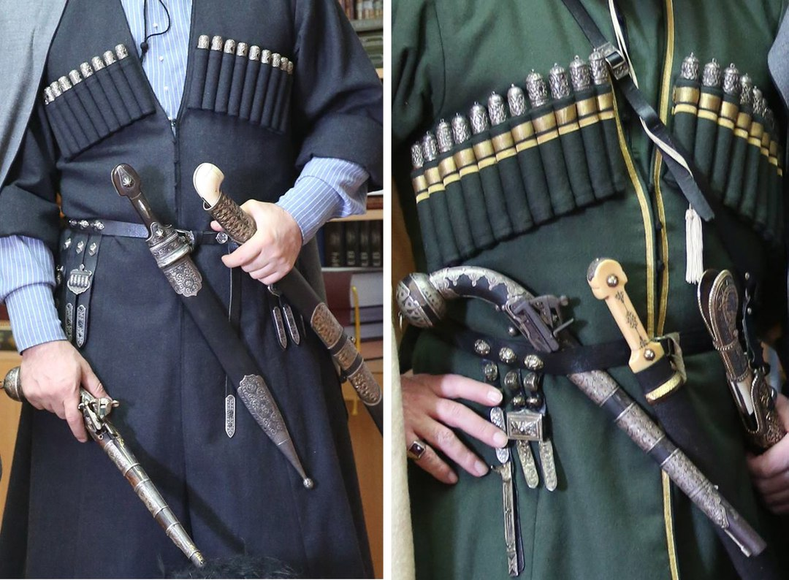
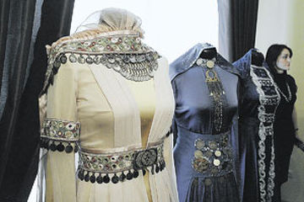

Slide 10
Золотой орёл, солнце и горы - герб Дагестана.

Slide 11
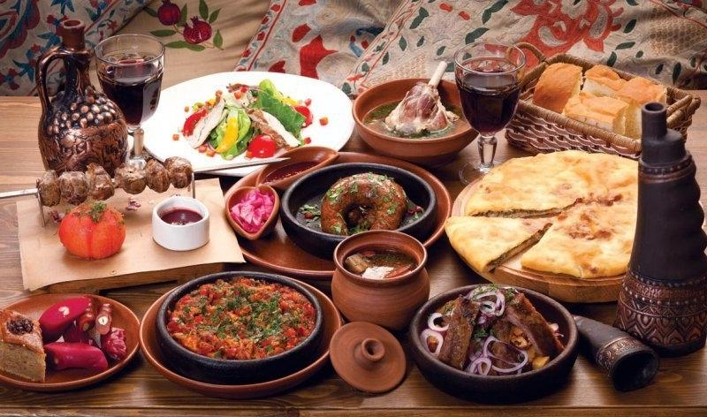
Общие черты дагестанской кухни:
Предпочтительное мясо – баранина
Национальные блюда дагестанской кухни зачастую очень острые. Везде кладут много перца, как для первых, так и для вторых блюд
Помимо перца дагестанцы используют богатый набор различных пряностей и специй: кинза, лавровый лист, тмин, чеснок и другие
Очень популярны блюда с тестом

Slide 12
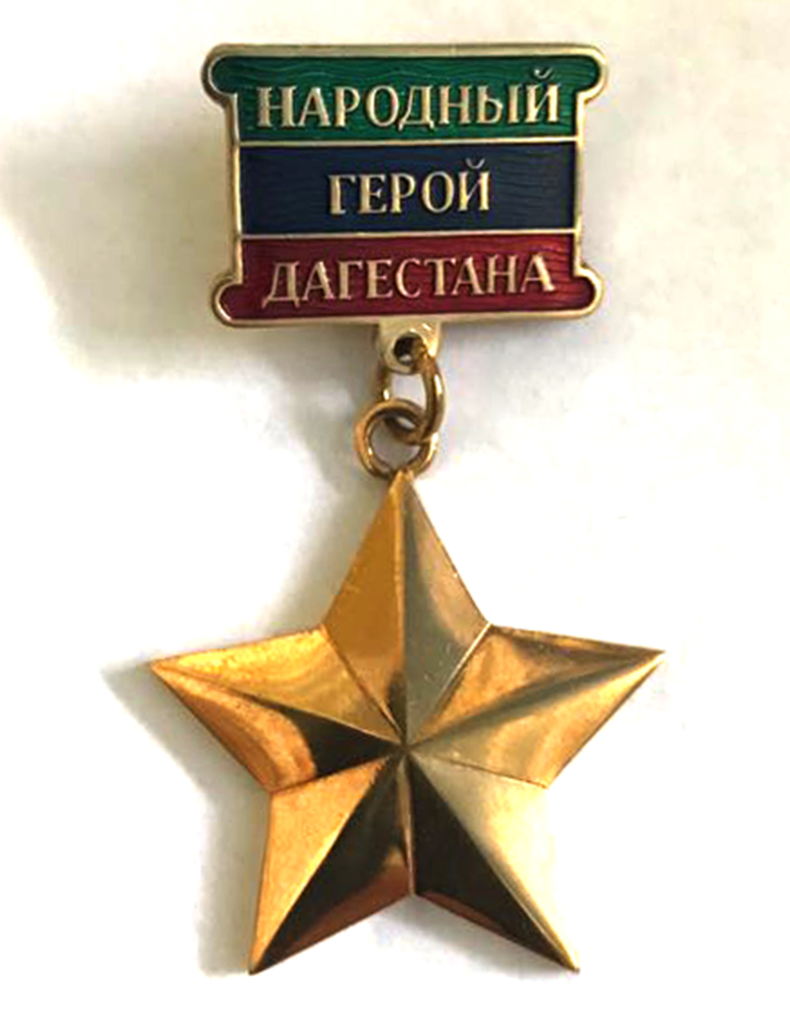
Список национальных героев (16 человек):
Абдулаев, Ахмад Магомедович Алиев, Шамиль Гимбатович Аскаров, Аскар Сайпулаевич Батиров, Мавлет Алавдинович Гаджиев, Булач Имадутдинович Даххаев, Муслим Магомедович Исмаилов, Тагир Абдурашидович Кириленко, Герман Васильевич Нурмагомедов, Хабиб Абдулманапович Омаров, Магомед Омарович Решульский, Сергей Николаевич Садулаев, Абдулрашид Булачевич Сайтиев, Бувайсар Хамидович Толбоев, Магомед Омарович Толбоев, Тайгиб Омарович Шамов, Ибрагим Ахмедханович

Slide 13
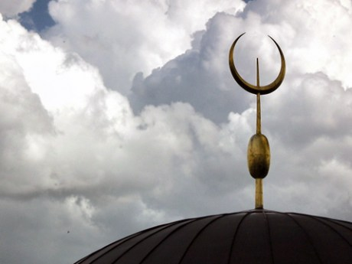
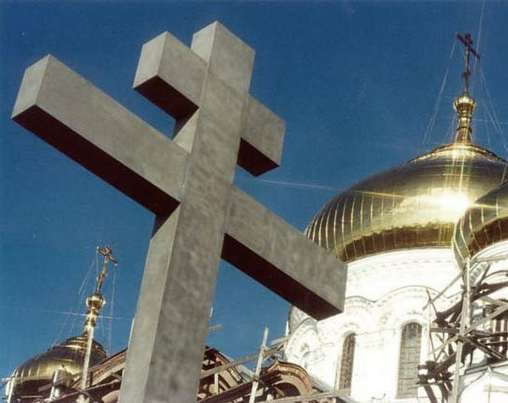
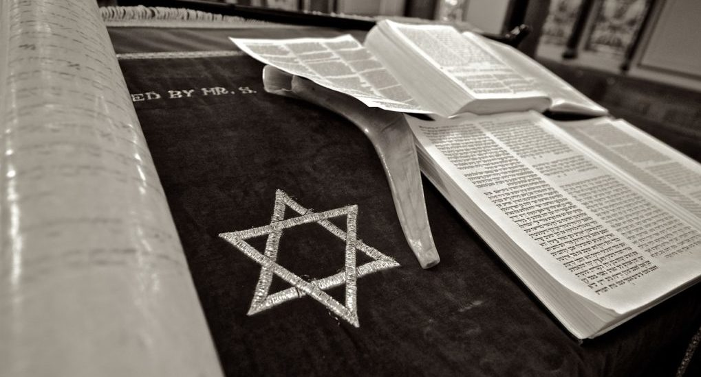
Конфессиональная принадлежность
Около 96% жителей исповедуют ислам.
Около 4% жителей исповедуют христианство.
Иудаизм исповедуют около 1% жителей.

Slide 14
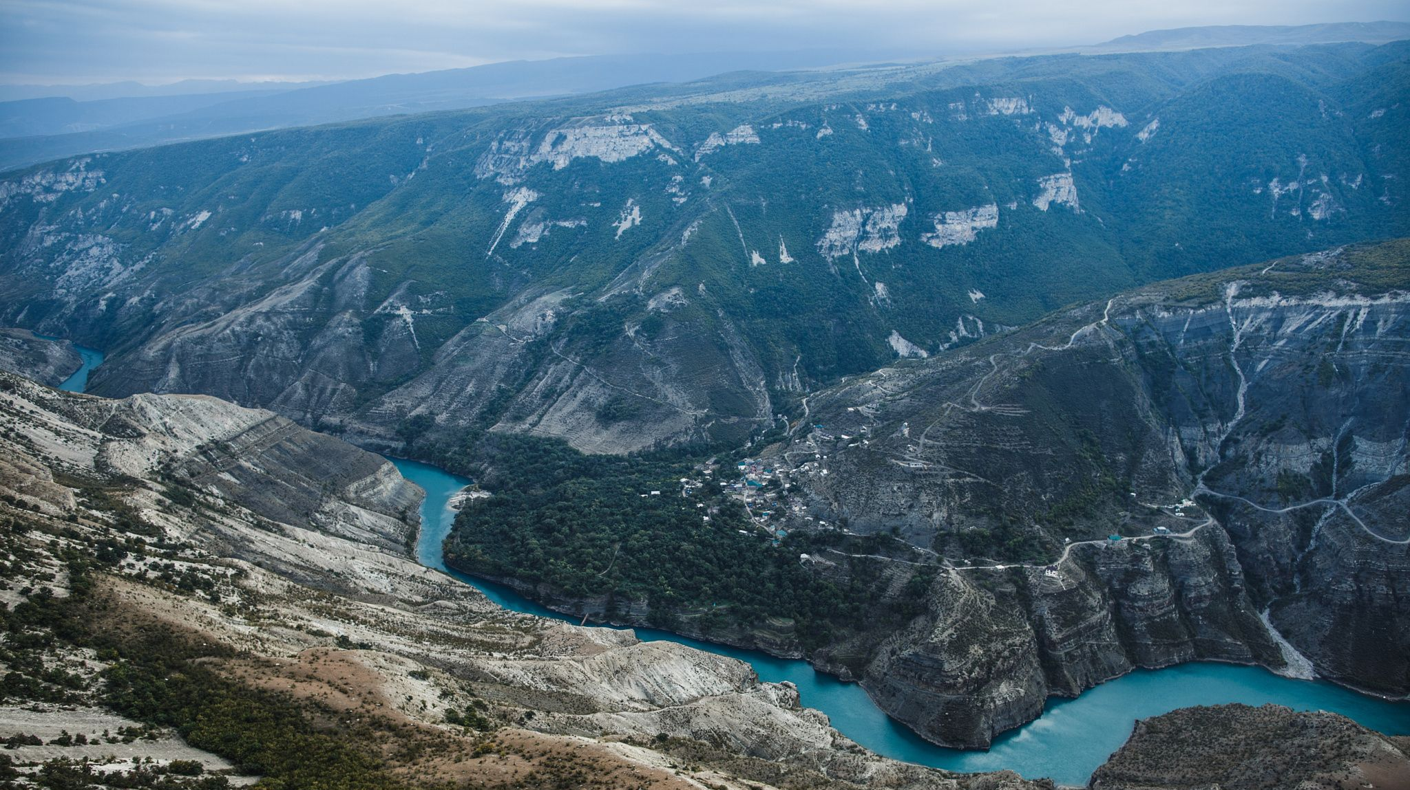
Спасибо за внимание!

